Slide 1
Bootstrap 4
Classes

Slide 2
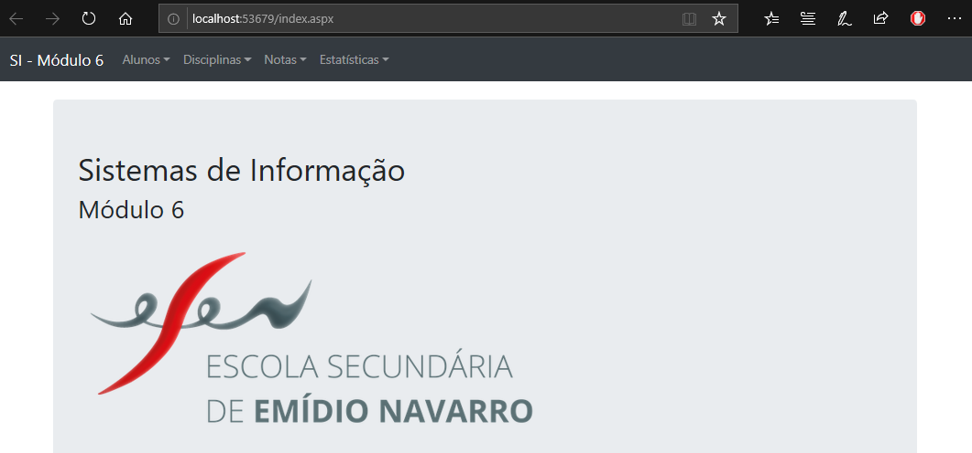
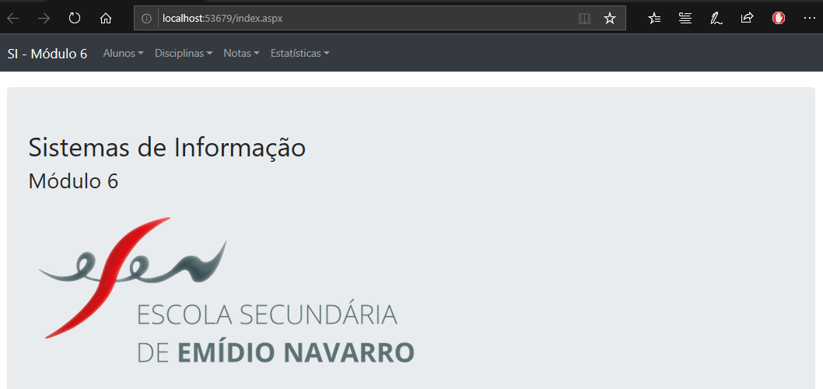
Div principal
container
Container-fluid

Slide 3
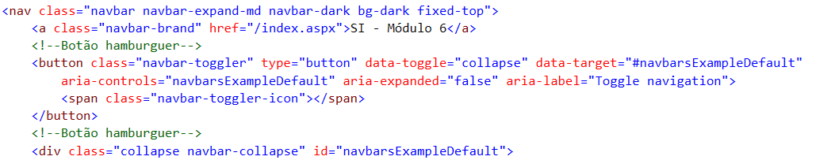
Navbar

Slide 4
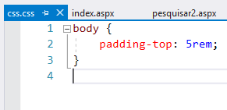
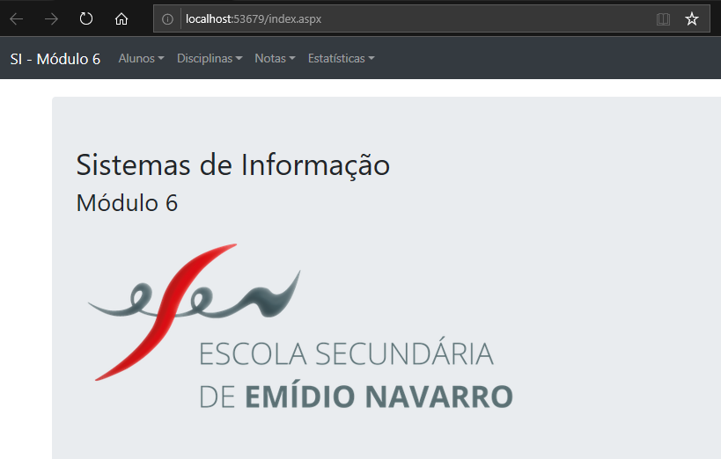
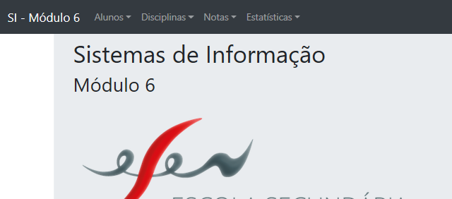
Navbar fixed-top
Para compensar a altura da navbar e evitar que o conteúdo da página fique sobreposto

Slide 5

Navbar links

Slide 6
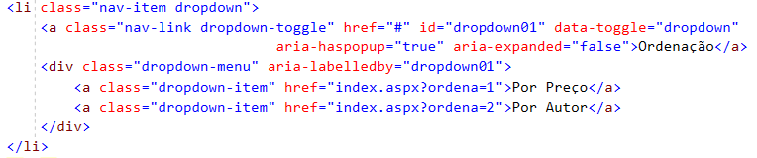
Navbar dropdowns

Slide 7
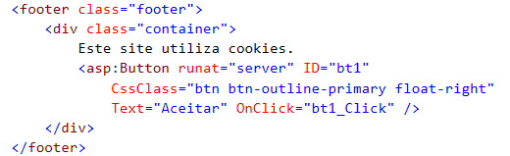
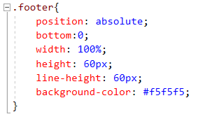
Rodapé
html
css

Slide 8
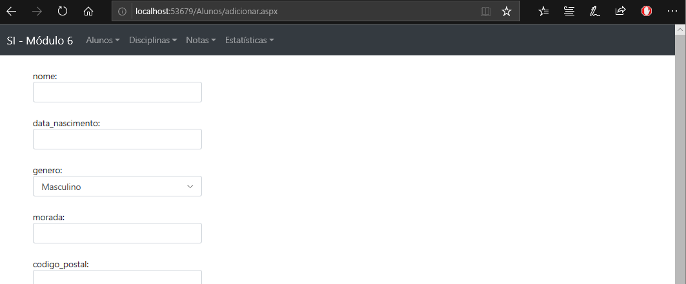
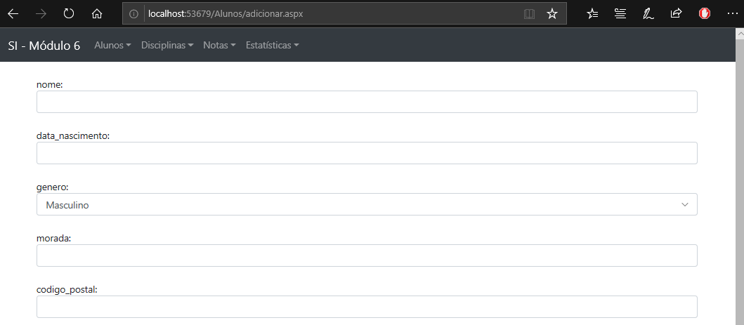
FormView
Width:100%

Slide 9



FormView - controlos
form-control
form-control-file
btn btn-danger
btn btn-info

Slide 10
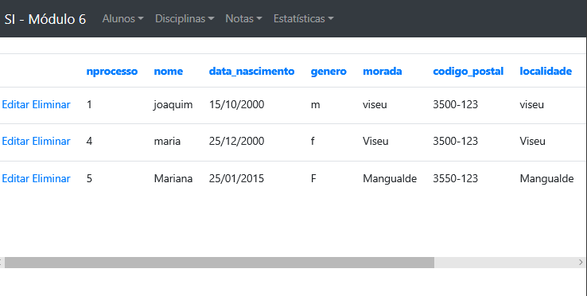
GridView
table table-responsive

Slide 11
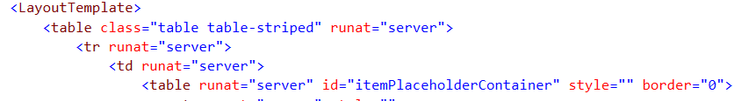
ListView
table table-responsive

Slide 12
Formatação para tabelas
table
table-striped
table-bordered
table-hover
table-dark
table-borderless
table-responsive

Slide 13
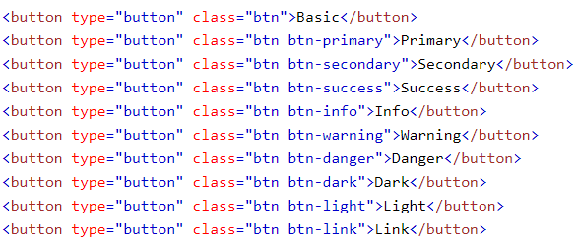
Formatação de botões
btn

Slide 14
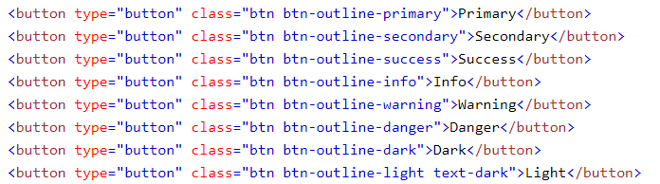
Formatação de botões

Slide 15


Formatação de botões

Slide 16
Bibliografia
W3schools
https://www.w3schools.com/bootstrap4/default.asp
Bootstrap 4
https://getbootstrap.com/docs/4.0/components/forms/

